Slide 1
Questionario di gradimento progetti extracurriculari docenti
ANNO SCOLASTICO 2019/2020.

Slide 2
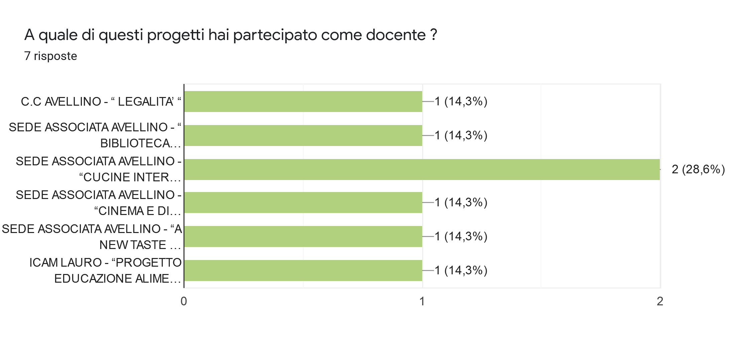
I PROGETTI
1.Legalita’
2.Biblioteca interculturale
3.Cucine internazionali
4.Cinema e dialogo interreligioso
5.A new tasteof English
6.Progetto educazione alimentare

Slide 3
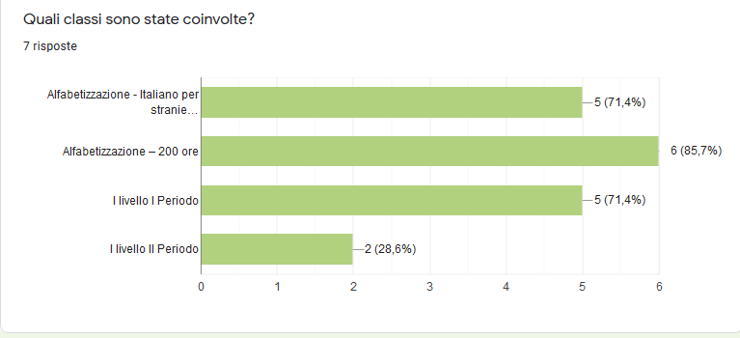

Slide 4
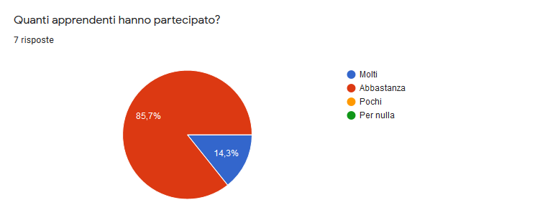

Slide 5
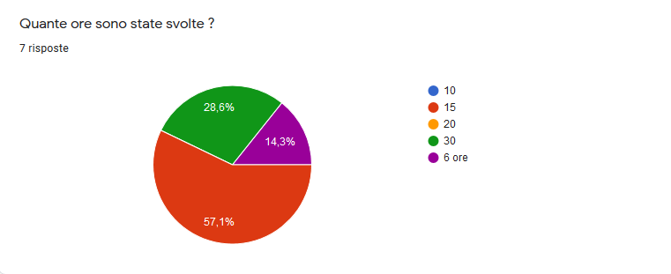

Slide 6
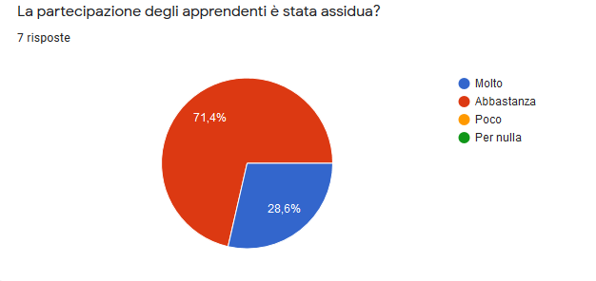

Slide 7
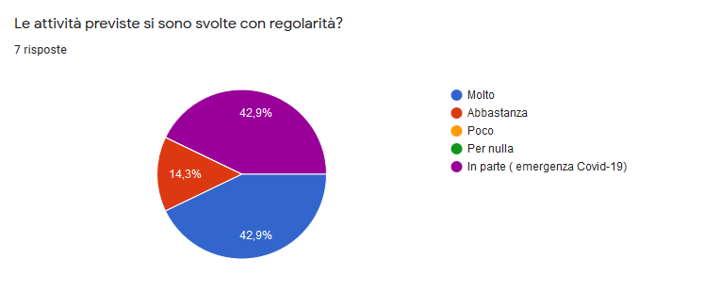

Slide 8
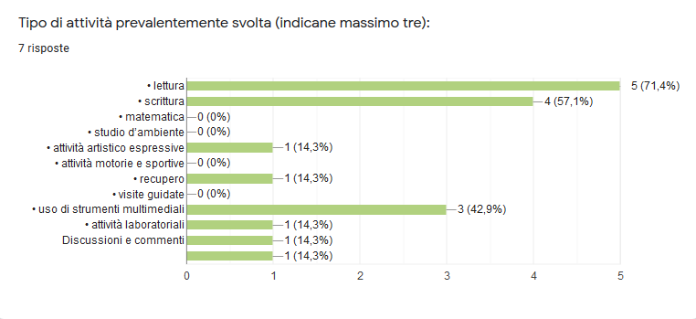
1.Lettura
2.Scrittura
3.Uso di strumenti multimediali

Slide 9
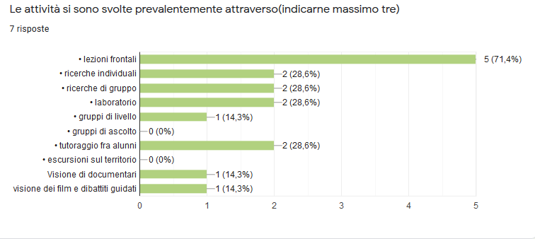

Slide 10
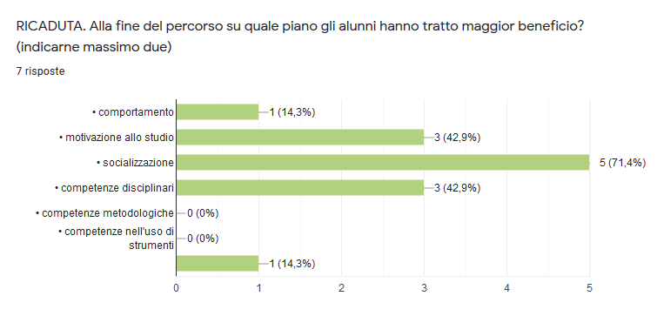
1.SOCIALIZZAZIONE
2.MOTIVAZIONE ALLO STUDIO

Slide 11
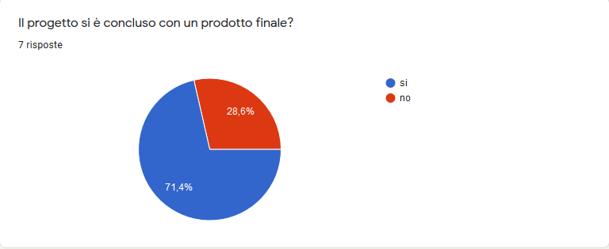

Slide 12
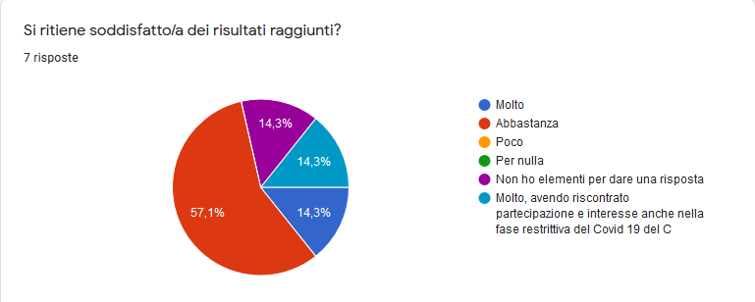

Slide 13
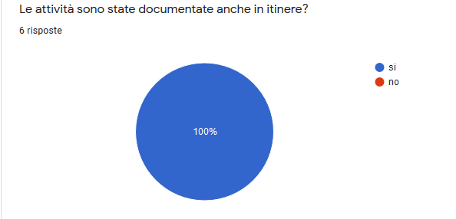

Slide 14
